Slide 1

Giải thích chương trình máy trợ thở loại 2
The Dariu Foundation
Ý tưởng cơ bản: Máy trợ thở sẽ được điều khiển bởi động cơ bước kết hợp với mạch điều khiển.
Nguyên lí hoạt động cơ bản: Khi người dùng cấp nguồn cho máy trợ thở thì máy trợ thở sẽ hoạt động.
Người thực hiện: Học sinh Nguyễn Đức Bảo Lâm – 8a4

Slide 2
Cái nhìn tổng quát về mạch điều khiển máy trợ thở
Mọi thứ đều bắt đầu từ cái đơn giản! Máy trợ thở cũng vậy. Muốn điều khiển được máy trợ thở thì ta phải hiểu cơ bản về cái ta đang làm – cụ thể ở đây là mạch điều khiển.
Trên mạch này sẽ có 3 cổng. Trong đó 2 cổng là để điều khiển động cơ, cổng còn lại là cổng kết nối động cơ.
Cổng đầu tiên là cổng 1 có 2 chân là EN và VR. EN là chân viết tắt của Enable – dịch ra có nghĩa là cho phép. Chân này là chân rất quan trọng với chức năng kích hoạt mạch điều khiển hay cho phép mạch hoạt động. VR hay Variable registor – điều khiển nhịp thở.
Cổng 2 là cổng có 2 chân STEP và DIR. Step là tốc độ động cơ, Dir là chiều quay( =1 động cơ quay vào trong ngược lại quay ra ngoài).
Để lập trình được máy trợ thở, bên em đã quy ước như sau: - EN là P3 trên mạch; - VR là P2; Step là P0; Dir là P1 ngoài ra còn có một chân để chuyển trạng thái là P4( công tắc hành trình)

Slide 3
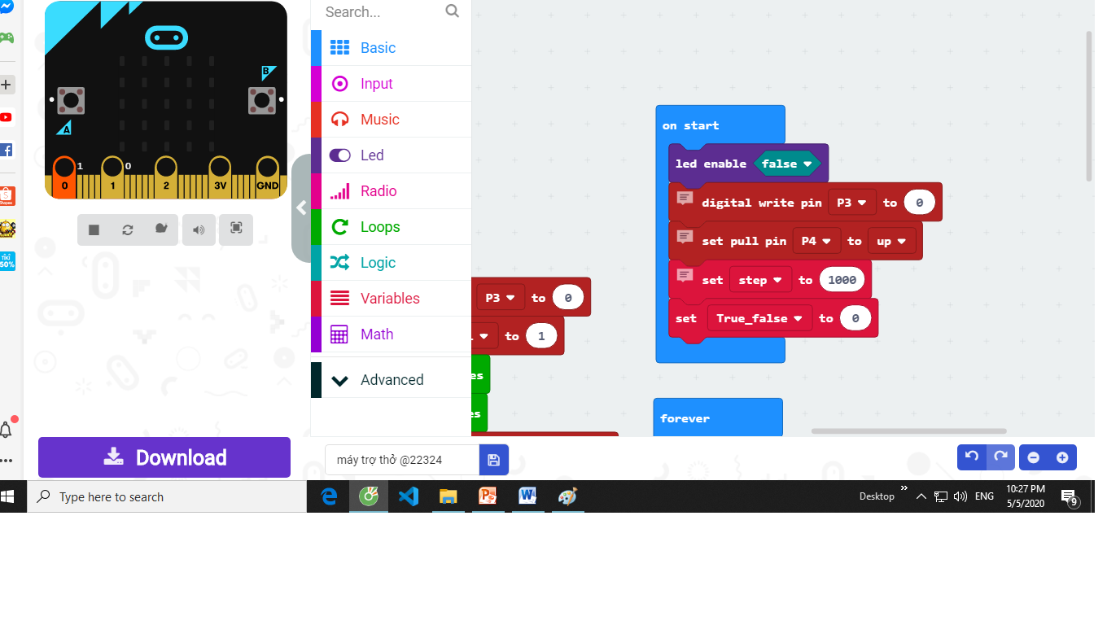
Hình ảnh về khối On-start

Slide 4
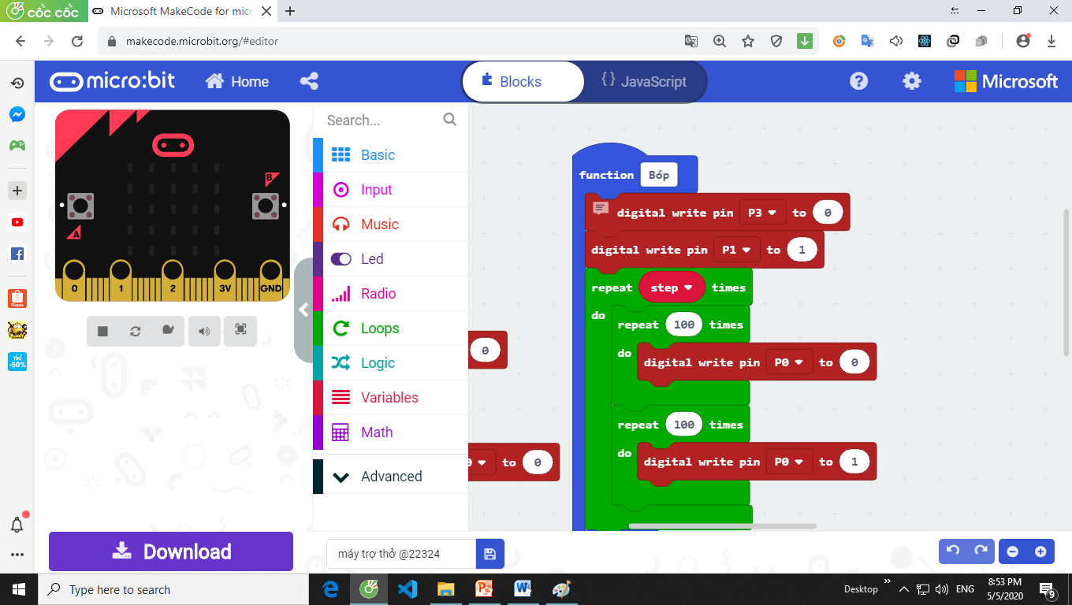
Hình ảnh về function bóp hay chương trình bóp

Slide 5
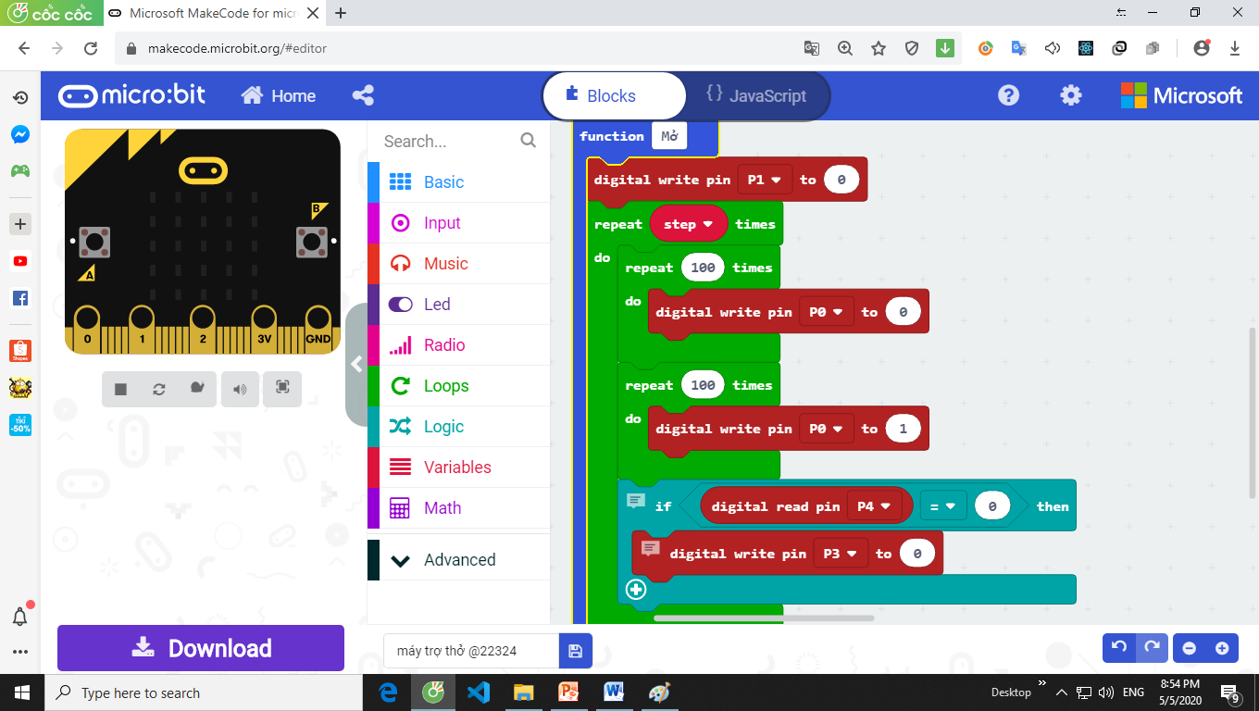
Hình ảnh về funcion mở hay chương trình mở

Slide 6
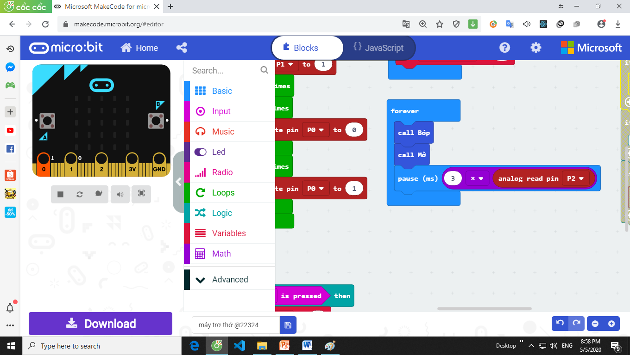
Chương trình cơ bản nhất

Slide 7
Một số bài tập nho nhỏ:
Đúng với tinh thần “học đi đôi với hành” nên hôm nay bên cạnh việc học không, bên em sẽ đưa ra một số bài tập sau:
1: Nhấn nút A thì thực hiện hành động bóp – Nút B thì thực hiện hành động mở.
2: Vẫn tiếp tục ý tưởng với nút A và nút B nhưng lần này thay vì thực hiện một lần, ta sẽ sửa chương trình ra sao đó để khi nhấn nút A thì nó sẽ chạy tới khi nào nút B được nhấn.
3: Giả sử trường hợp một nút bị hỏng, thì ta sẽ làm như thế nào để nhấn 1 lần thì chạy, 1 lần thì dừng.
Cách giải từng bài, ý nghĩa từng dòng chương trình của bài tập sẽ được thực hiện ngay sau khi nghỉ ngơi 15 phút…

Slide 8
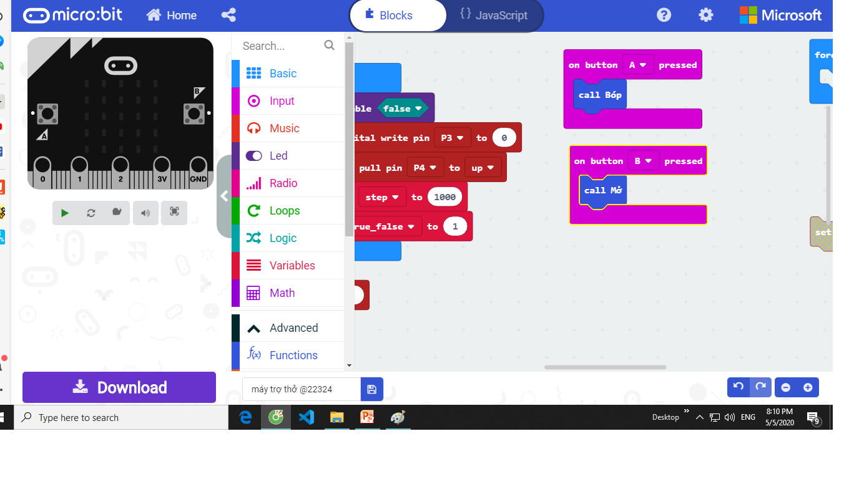
Bài tập 1: Cách giả thứ nhất

Slide 9
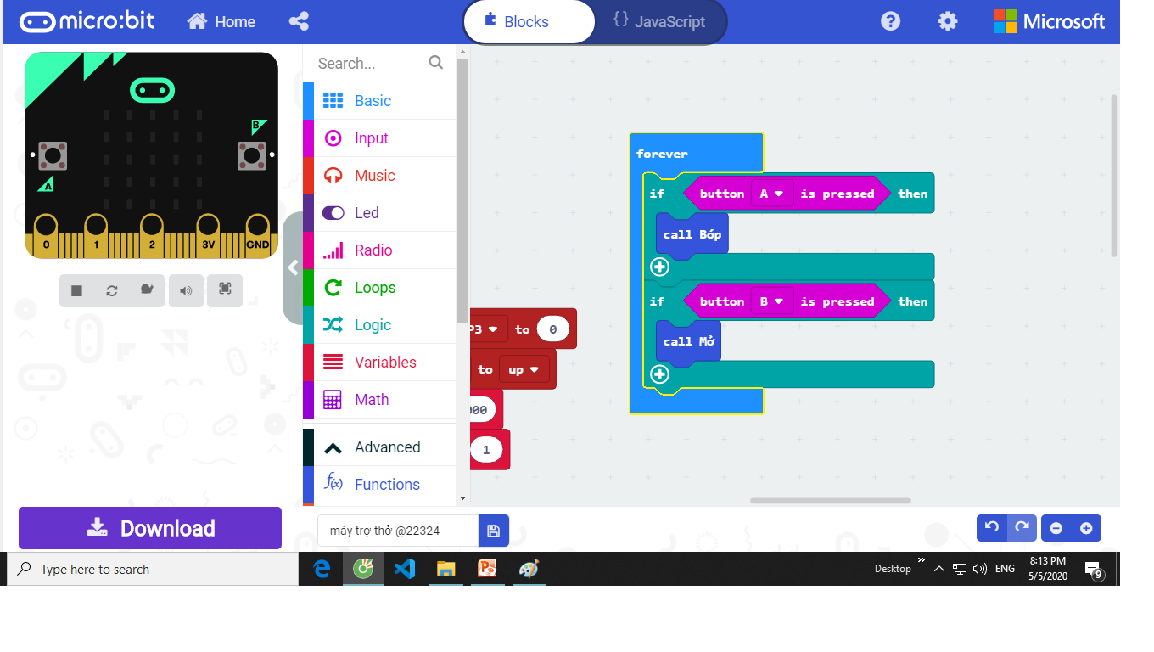
Bài tập 1: Cách giải thứ 2

Slide 10
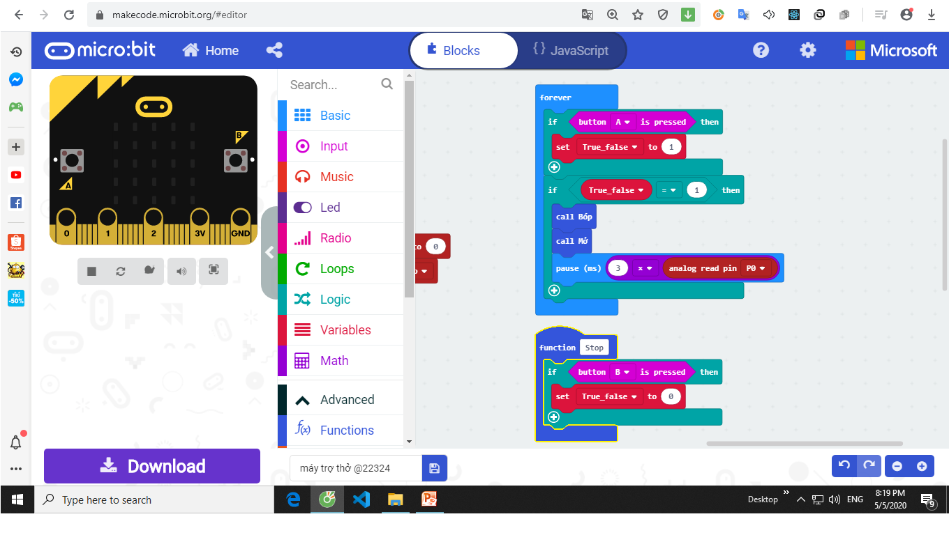
Bài tập 2: Cách giải

Slide 11
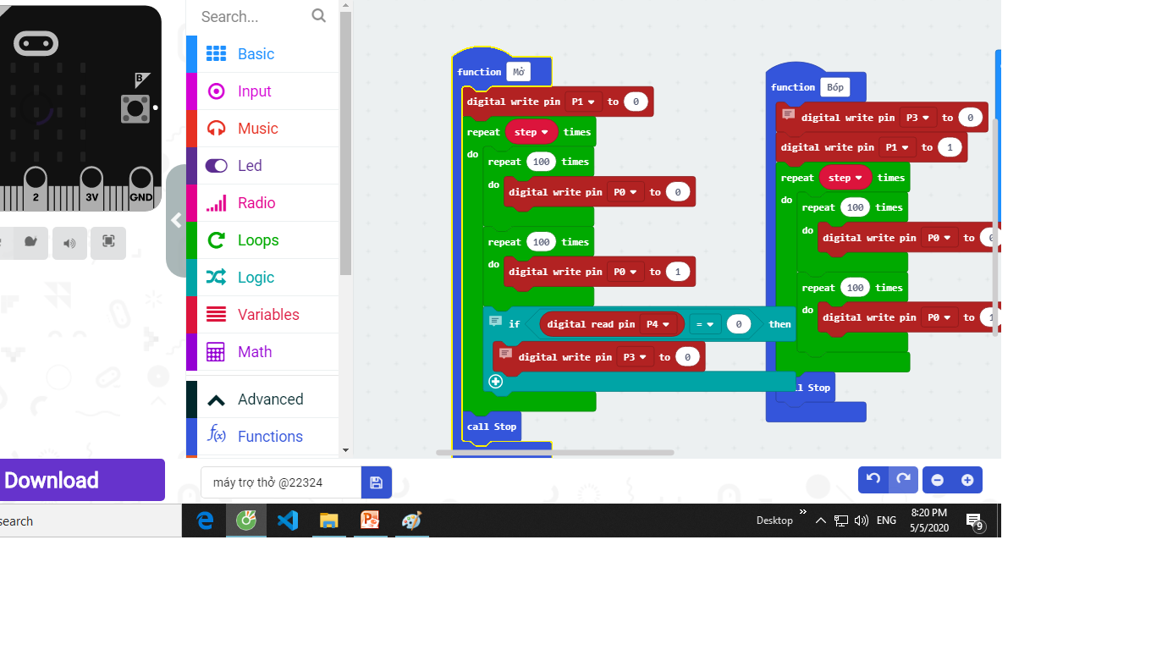
Gọi chương trình STOP đã thực hiện vào 2 chương trình bóp và mở

Slide 12
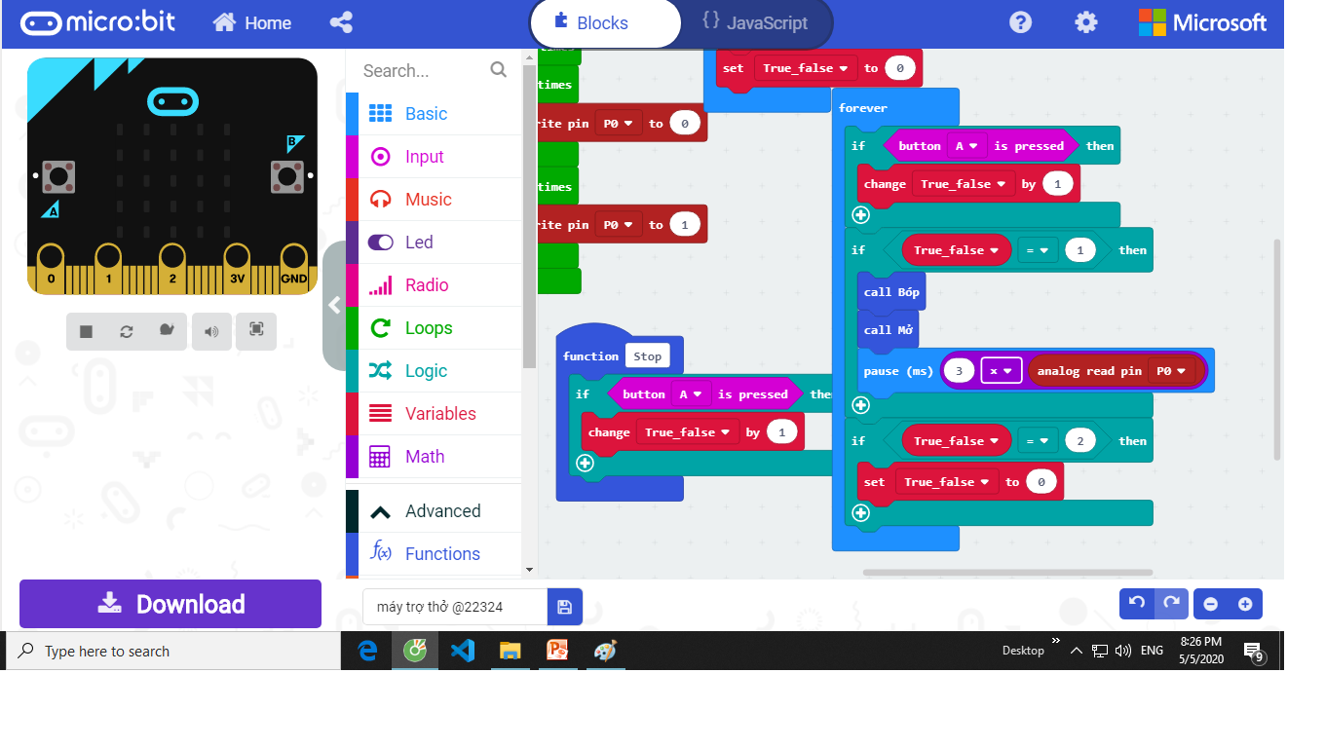
Tiếp tục là bài tập số 3: Chỉ điều khiển với 1 nút bấm

